Slide 1

TRƯỜNG ĐẠI HỌC CÔNG NGHỆ THÔNG TIN VÀ TRUYỀN THÔNG THÁI NGUYÊN
KHOA CÔNG NGHỆ TỰ ĐỘNG HÓA
Đề tài :
Xây dựng ứng dụng IOT trên nền tảng Windows và React Native điều khiển công tắc thông minh
Sinh viên thực hiện: Phan Ngọc Phong
Lớp: KTĐ ĐT K16A
Giáo viên hướng dẫn: TS. Lê Văn Chung

Slide 2
Nội dung báo cáo
03
01
02
04
Lựa chọn phương án thiết kế
05
Xây dựng ứng dụng
Sản phẩm thực tế
Xây dựng tập lệnh trao đổi dữ liệu
Sử dụng hệ thống

Slide 3

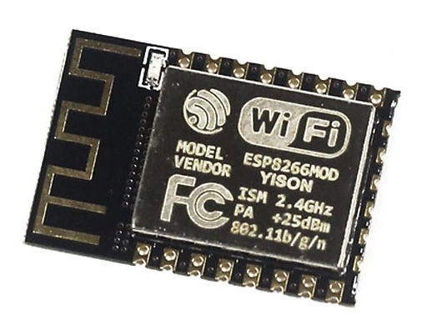


1: Lựa chọn phương án thiết kế
Giao thức kết nối: MQTT
Vi điều khiển: Esp8266
Application: React native, C#

Slide 4
2: Xây dựng tập lệnh trao đổi dữ liệu
Lệnh điều khiển thiết bị
STT | Tên lệnh | App gửi | Chip trả về
1 | cmd1_on | {"sw_wifi": 1,"status":1 } | {"sw_wifi":1,"pos":1,"status":1}
2 | cmd1_off | {"sw_wifi": 1,"status":2 } | {"sw_wifi":1,"pos":1,"status":0}
3 | cmd2_on | {"sw_wifi": 1,"status":3 } | {"sw_wifi":1,"pos":2,"status":1}
4 | cmd2_off | {"sw_wifi": 1,"status": 4 } | {"sw_wifi":1,"pos":2,"status":0}
5 | cmd3_on | {"sw_wifi": 1,"status":5 } | {"sw_wifi":1,"pos":3,"status":1}
6 | cmd3_off | {"sw_wifi": 1,"status":6 } | {"sw_wifi":1,"pos":3,"status":0}

Slide 5
Lệnh hẹn giờ
STT | Tên lệnh | App gửi | Chip trả về
1 | alarm_ch1_on | {"sw_wifi":3,"pos":1,"hour":10,"minute":25,"status":1}
2 | alarm_ch1_off | {"sw_wifi":3,"pos":1,"hour":10,"minute":25,"status":2}
3 | alarm_ch2_on | {"sw_wifi":3,"pos":2,"hour":10,"minute":25,"status":3}
4 | alarm_ch2_off | {"sw_wifi":3,"pos":2,"hour":10,"minute":25,"status":4}
5 | alarm_ch3_on | {"sw_wifi":3,"pos":3,"hour":10,"minute":25,"status":5}
6 | alarm_ch3_off | {"sw_wifi":3,"pos":3,"hour":10,"minute":25,"status":6}
7 | Hủy hẹn giờ | {"sw_wifi":3,"pos":1,"hour":0,"minute":0,"status":0}

Slide 6
3: Xây dựng ứng dụng
Mqtt Server
App React
App Windows
Thiết bị

Slide 7
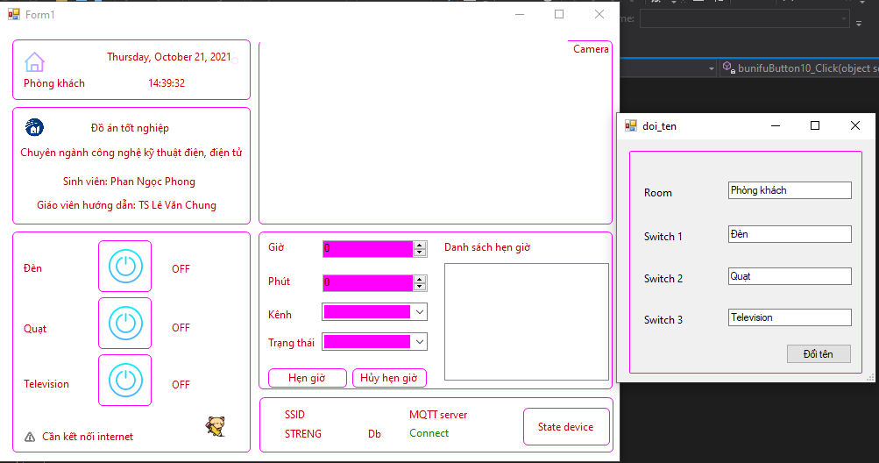
Ứng dụng Windows

Slide 8
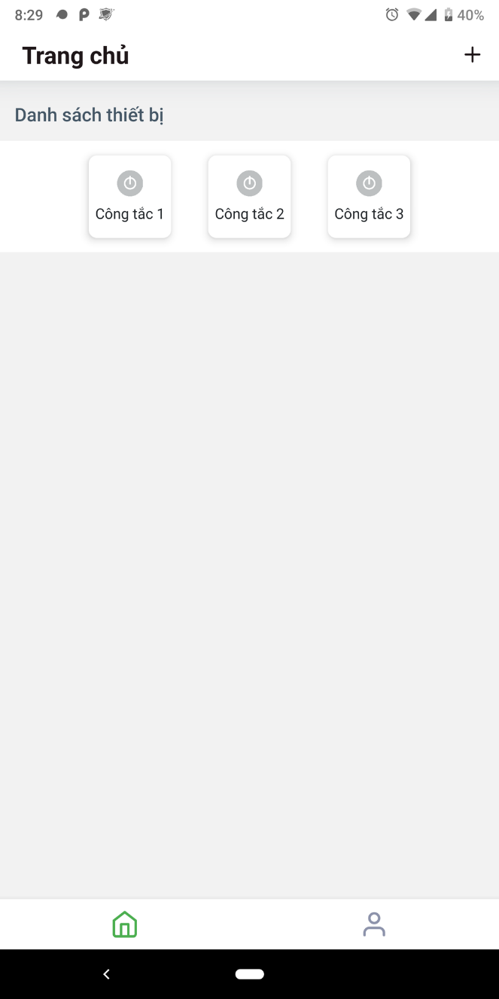
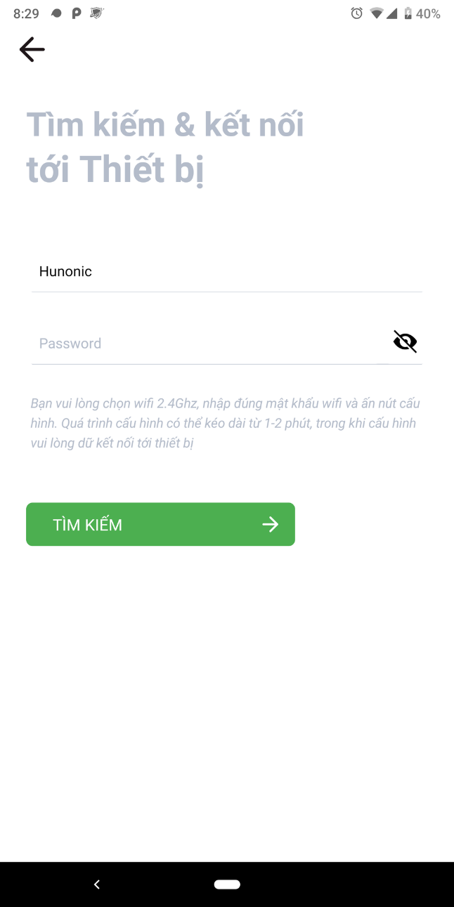
Ứng dụng React Native

Slide 9
3: Sử dụng hệ thống
Cấp nguồn cho thiết bị
Cấu hình wifi cho thiết bị
Điều khiển thử từ app
Điều khiển từ nút trên thiết bị

Slide 10
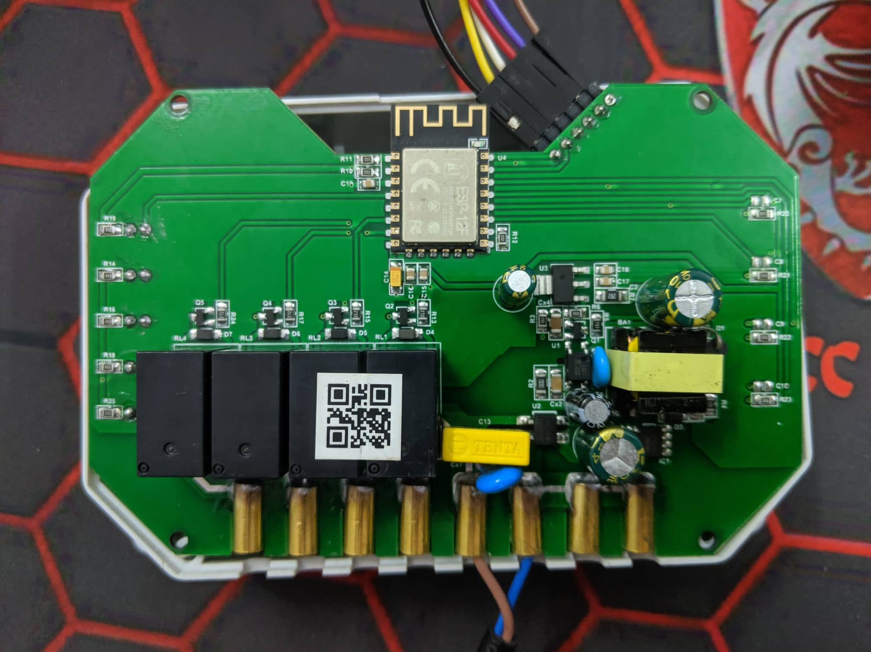
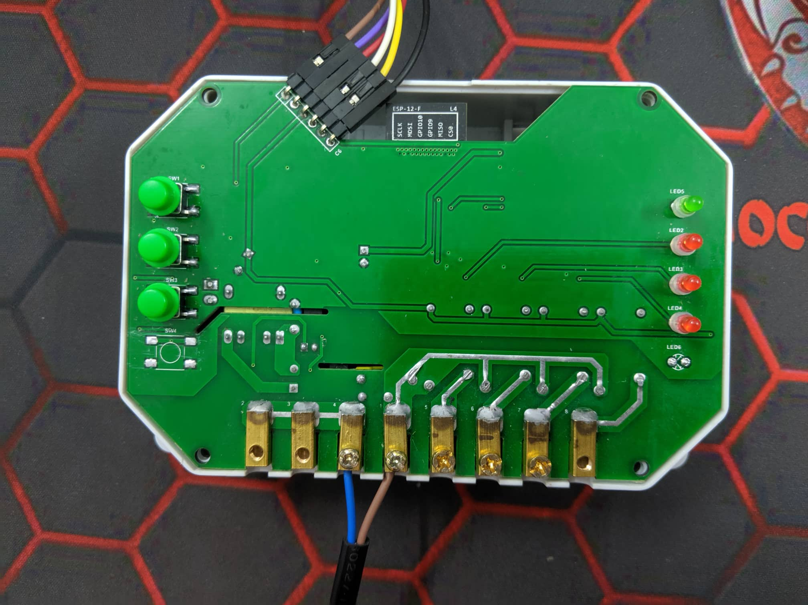
5: Sản phẩm và hoạt động thực tế

Slide 11
Thanks for watching!

